Slide 1




Missione 6 PNRR: Case della comunità, Ospedali di comunità e Centrali operative
A cura di Valeria Fava - Cittadinanzattiva

Slide 2
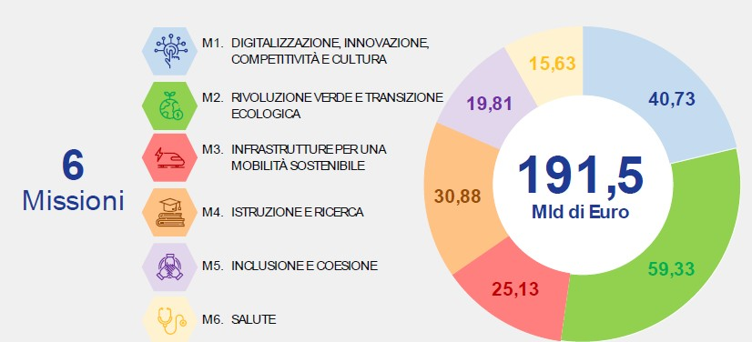
Cosa è il PNRR?
Il PNRR (Piano nazionale di Ripresa e Resilienza) è il documento che il governo italiano ha predisposto per illustrare come intende gestire i fondi del Next generation Eu, lo strumento introdotto dall’Unione europea per la ripresa post pandemia Covid-19, per rilanciare l’economia degli Stati membri.
LE RISORSE PER LE 6 MISSIONI DEL PNRR

Slide 3
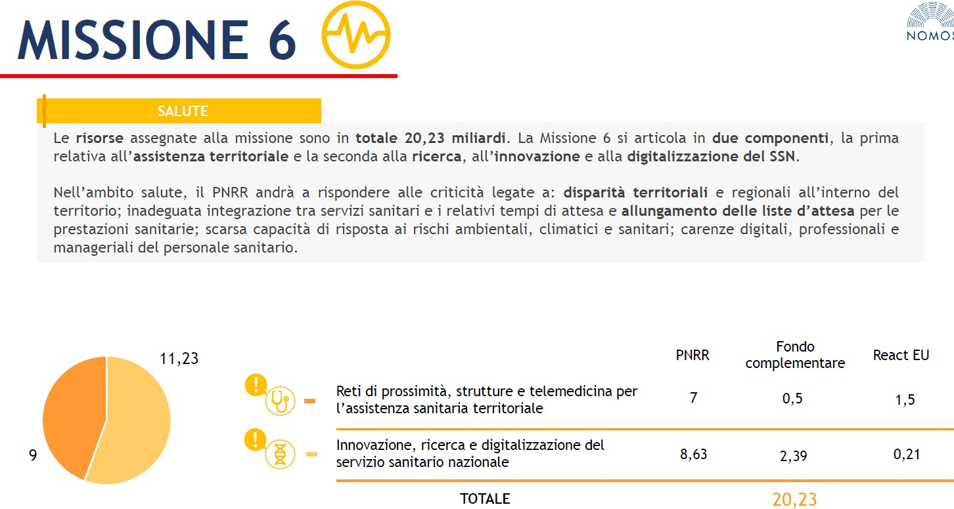

Slide 4
M6C1 (COMPONENTE 1) – RETI DI PROSSIMITÀ, STRUTTURE ETELEMEDICINA PER L’ASSISTENZA SANITARIA TERRITORIALE, 7 MLD
Ambiti di intervento | Misure e risorse (mld)
Riforma 1 | Servizi sanitari di prossimità, strutture e standard per l’assistenza sul territorio ---
Investimento 1 | Case della comunità e presa in carico della persona 2,00
Investimento 2 | Casa come primo luogo di cura, assistenza domiciliare e telemedicina 4,00
Investimento 3 | Sviluppo delle cure intermedie (Ospedali di comunità) 1,00

Slide 5
Riforma 1
Definizione di un nuovo modello organizzativo della rete di assistenza sanitaria territoriale
1. CASA DELLA COMUNITÀ
2. INFERMIERE DI FAMIGLIA O COMUNITÀ
3. UNITÀ DI CONTINUITÀ ASSISTENZIALE
4. CENTRALE OPERATIVA TERRITORIALE - COT
5. CENTRALE OPERATIVA 116117
6. ASSISTENZA DOMICILIARE
7. OSPEDALE DI COMUNITÀ
8. RETE DELLE CURE PALLIATIVE
9. SERVIZI PER LA SALUTE DEI MINORI, DELLE DONNE, DELLE COPPIE E DELLE FAMIGLIE

Slide 6
Il Distretto: funzioni e standard

Slide 7
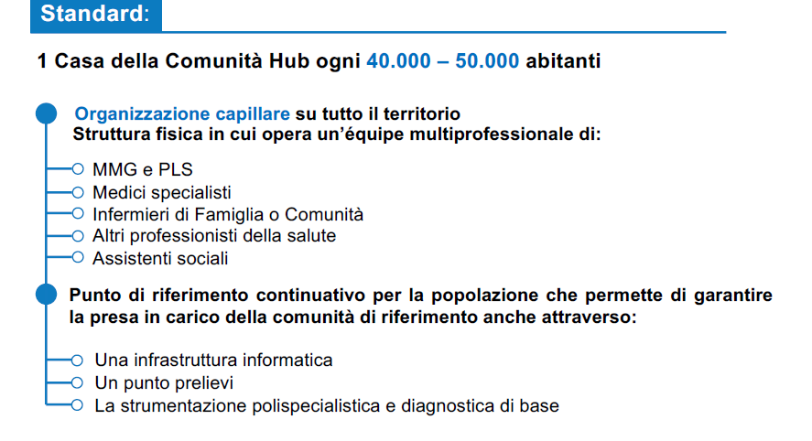
Verranno realizzate 1350 case della comunità hub con i fondi PNRR

Slide 8
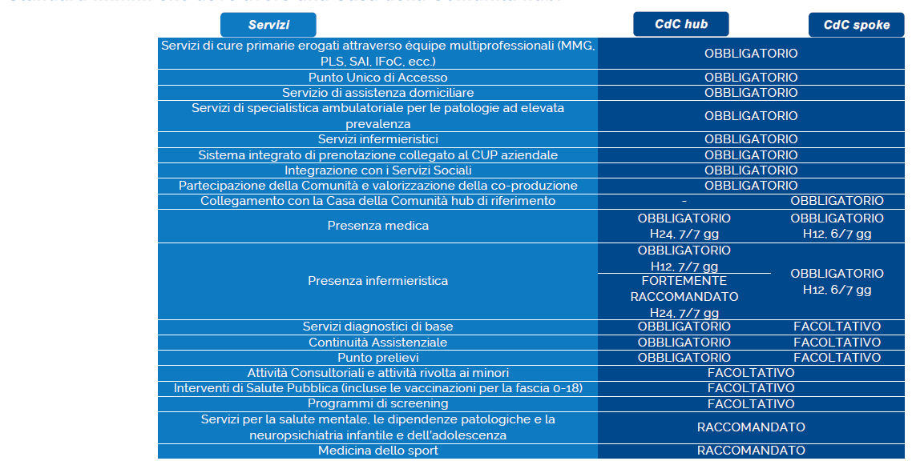
Casa della Comunità
Standard minimi che deve avere una Casa della Comunità hub

Slide 9
Infermiere di Famiglia o Comunità
Standard
Almeno 1 IFoC ogni 3.000 abitanti.
Tale standard è da intendersi come numero complessivo di Infermieri di Famiglia o Comunità impiegati nei diversi setting assistenziali in cui l’assistenza territoriale si articola.
Definizione
Professionista di riferimento che assicura l’assistenza infermieristica ai diversi livelli di complessità in collaborazione con tutti i professionisti presenti nella comunità in cui opera, perseguendo l’integrazione interdisciplinare, sanitaria e sociale dei servizi e dei professionisti e ponendo al centro la persona.

Slide 10
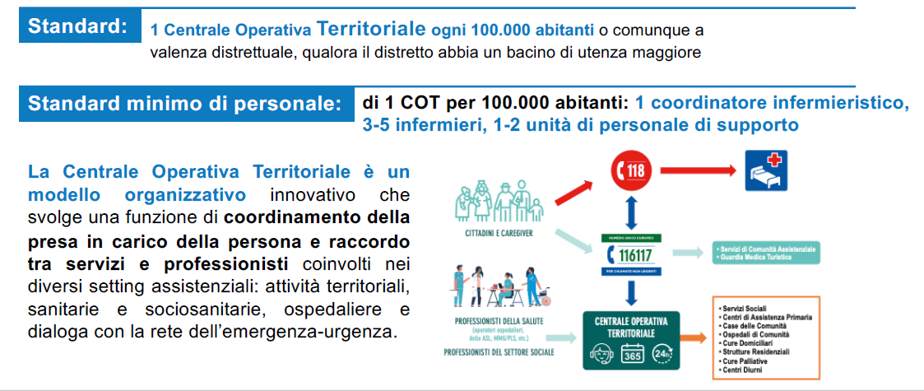
Centrale Operativa Territoriale
Verranno realizzate 600 centrali operative territoriali con i Fondi del PNRR

Slide 11
Centrale Operativa 116117
Standard
Almeno 1 Centrale Operativa NEA 116117 ogni 1-2 milioni di abitanti o comunque a valenza regionale (se con popolazione inferiore allo standard), incrementabile sulla base della numerosità della popolazione. La Centrale raccoglie le chiamate di uno o più distretti telefonici in funzione delle dimensioni dei distretti stessi e delle modalità organizzative delle Regioni/PA.
Modello organizzativo
La Centrale Operativa 116117 - sede del Numero Europeo Armonizzato per le cure mediche non urgenti - offre un servizio telefonico gratuito alla popolazione attivo 24 ore su 24 e 7 giorni su 7 per tutte le prestazioni sanitarie e sociosanitarie a bassa intensità assistenziale.

Slide 12
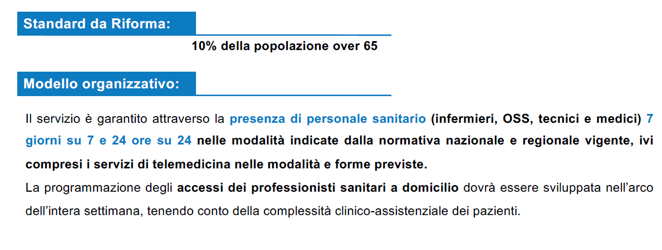
Assistenza Domiciliare

Slide 13
Ospedale di Comunità
Verranno realizzati 400 ospedali di comunità con i Fondi del PNRR
Definizione
L’Ospedale di Comunità (OdC) è una struttura sanitaria di ricovero che afferisce alla rete di offerta dell’Assistenza Territoriale e svolge una funzione intermedia tra il domicilio e il ricovero ospedaliero, con la finalità di evitare ricoveri ospedalieri impropri o di favorire dimissioni protette in luoghi più idonei al prevalere di fabbisogni sociosanitari, di stabilizzazione clinica, di recupero funzionale e dell’autonomia e più prossimi al domicilio

Slide 14
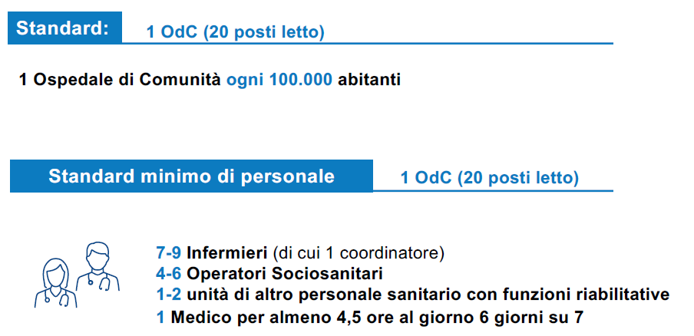
Ospedale di Comunità

Slide 15
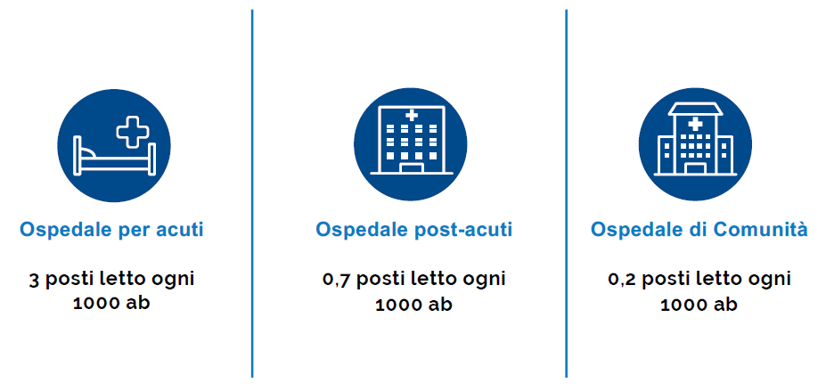
Ospedale di Comunità

Slide 16
GRAZIE
Valeria Fava
Responsabile coordinamento politiche della salute – Cittadinanzattiva
v.fava@cittadinanzattiva.it

